Slide 1
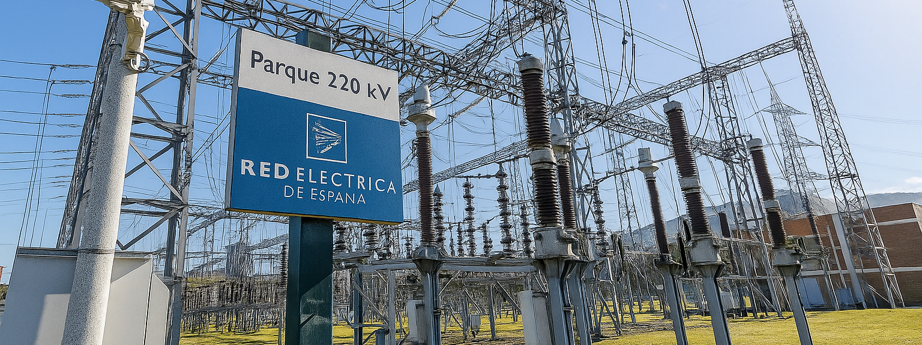

Modelação e Previsão do Consumo Mensal de Eletricidade em Espanha
Hugo Veríssimo

Slide 2
Enquadramento
Importância da monitorização do consumo elétrico
Relevância do caso de estudo: Espanha
Papel crucial na gestão energética de países desenvolvidos
Apoio ao planeamento de capacidade, definição de políticas e avaliação ambiental
Economia de grande dimensão energética na Europa
Contexto ideal para testar a robustez de modelos preditivos em ambientes dinâmicos

Slide 3
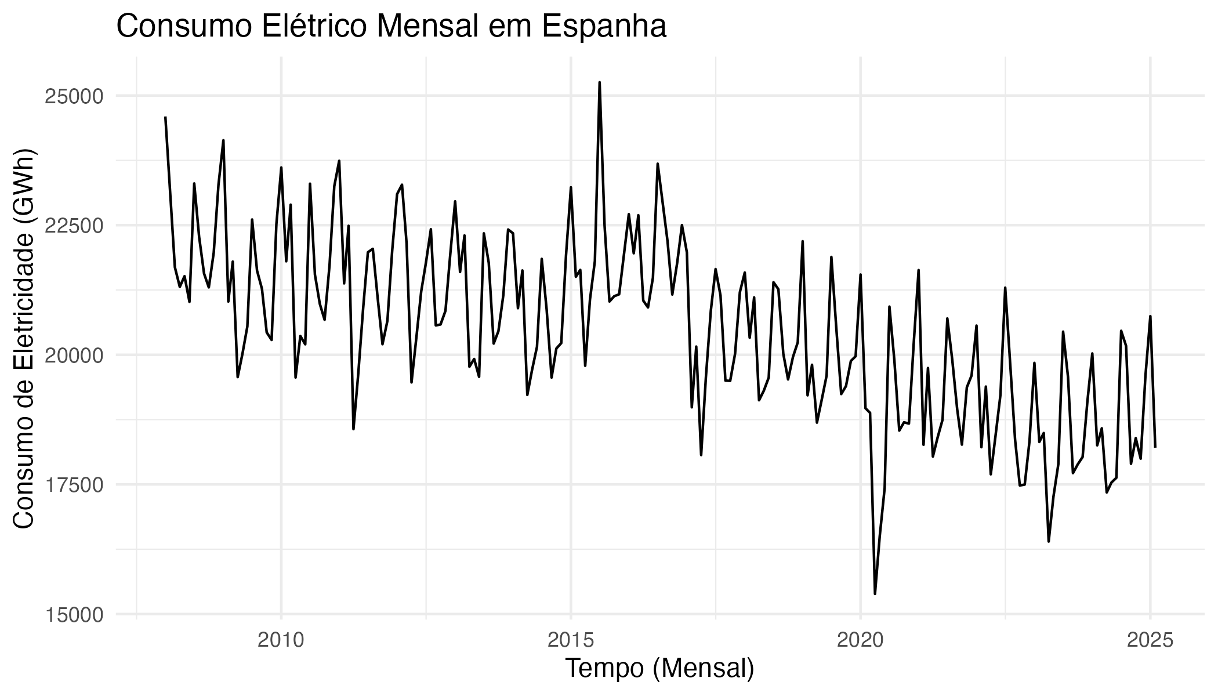
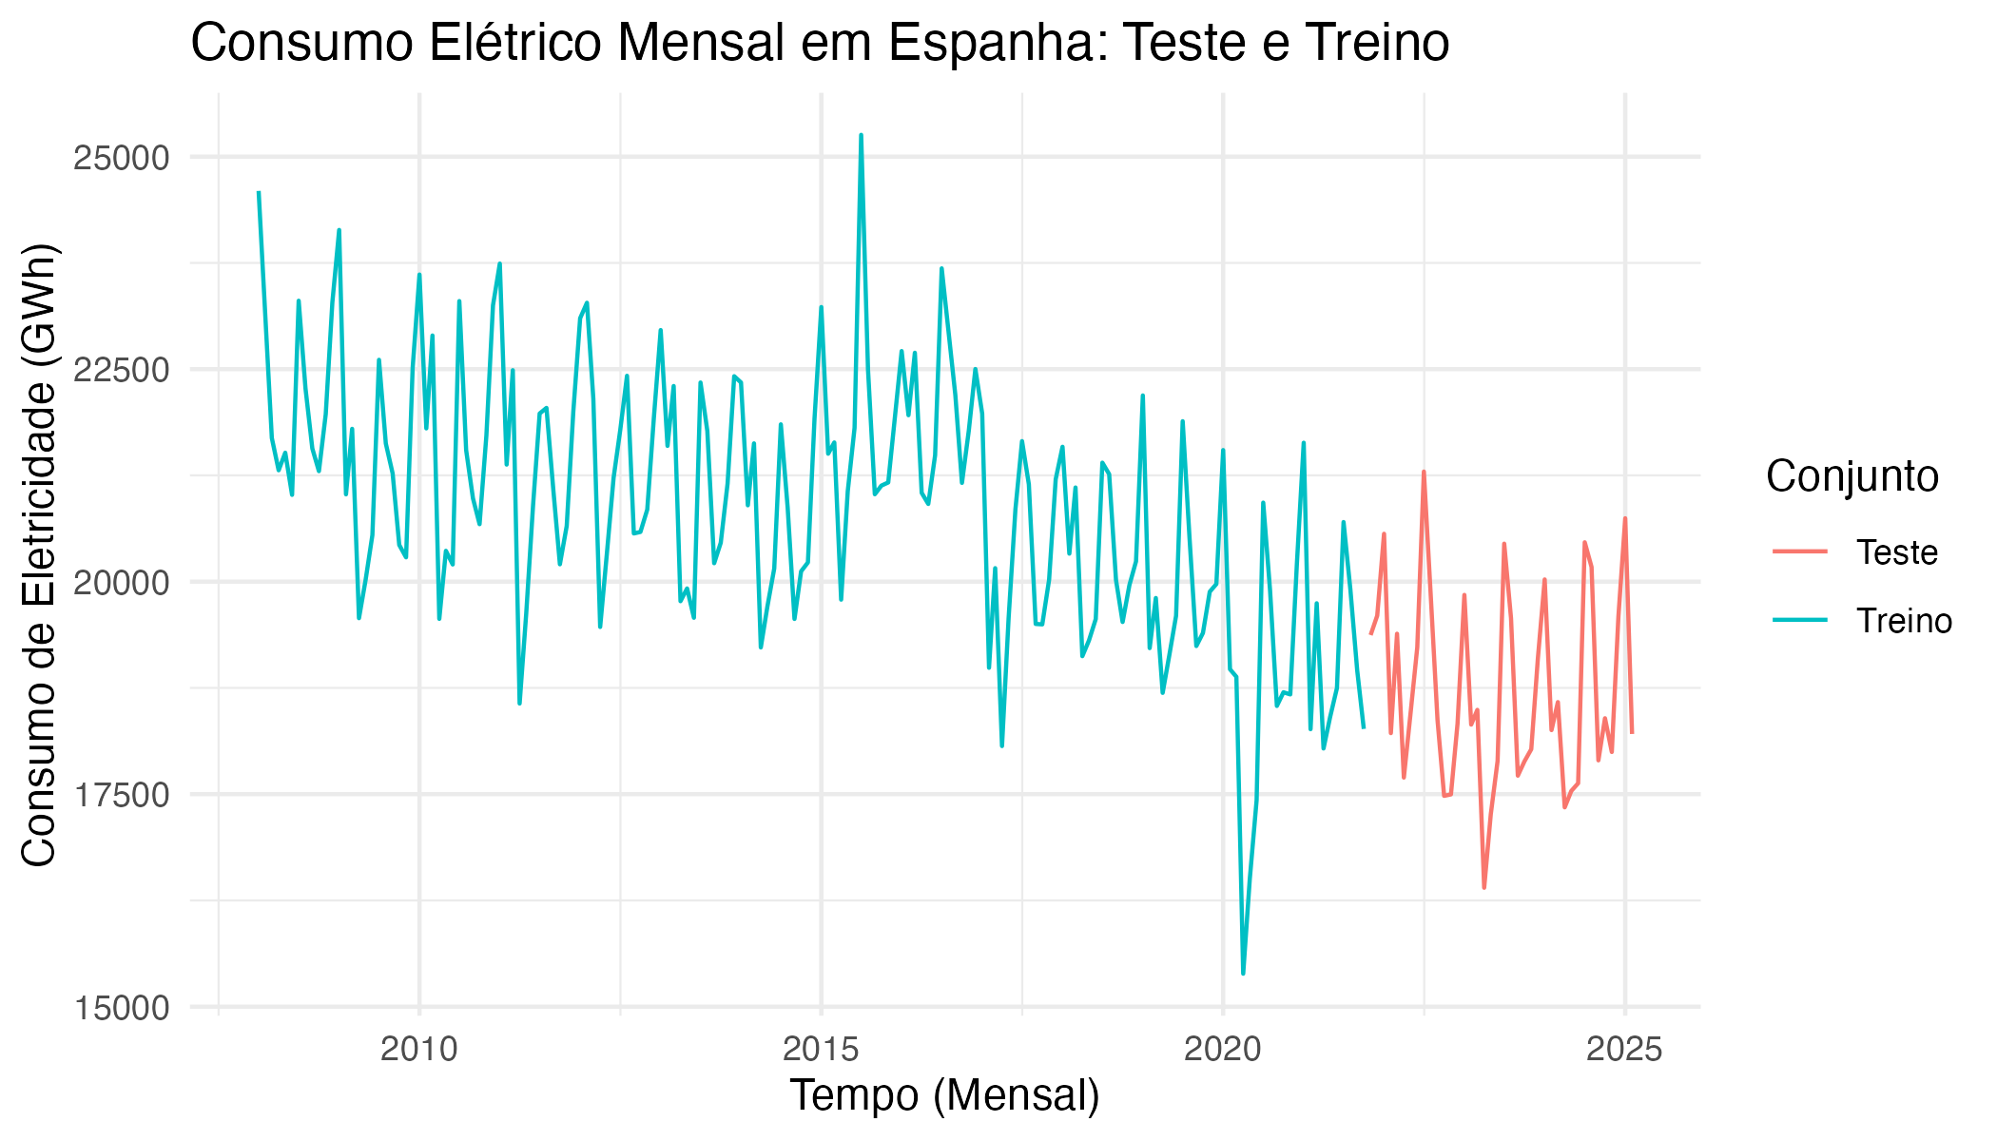
Análise Exploratória
Consumo mensal de eletricidade (GWh) em Espanha
Janeiro de 2008 a fevereiro de 2025 (206 observações)
Sazonalidade? Sim
Tendência? Talvez
Variância constante? Talvez
Outliers? 2020
Separação em teste e treino (80/20)

Slide 4
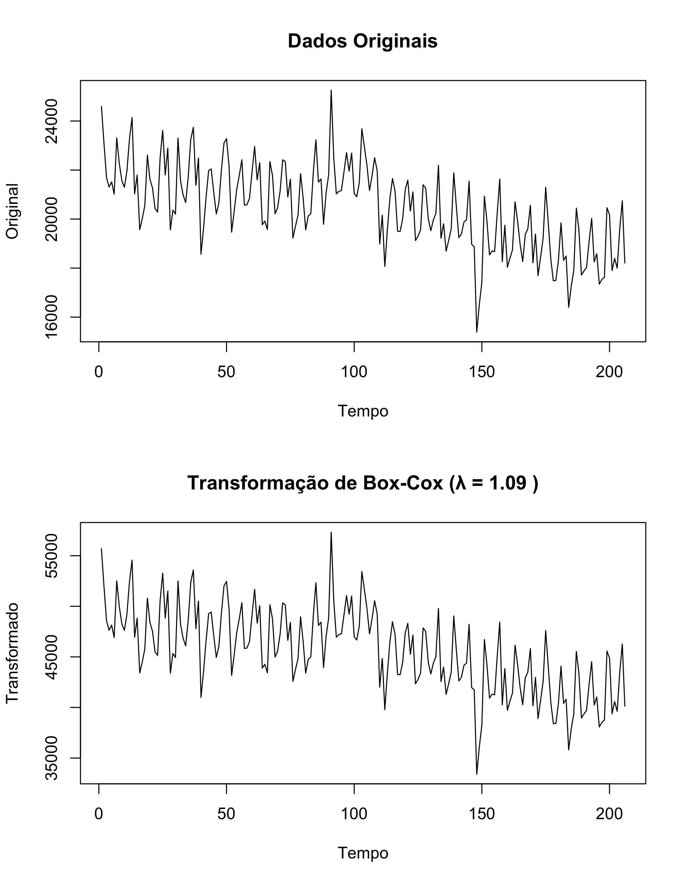
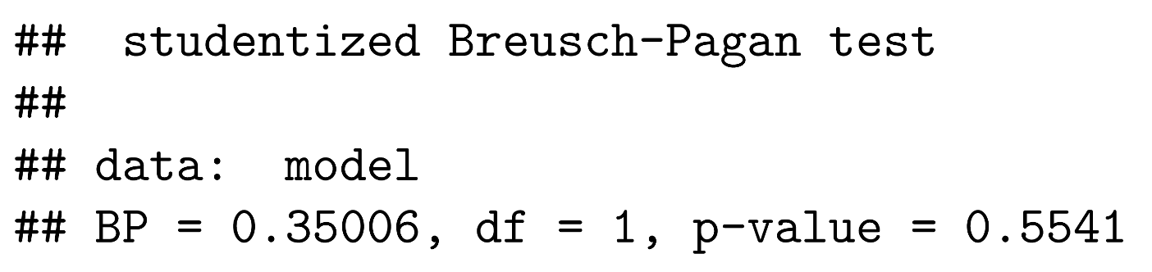
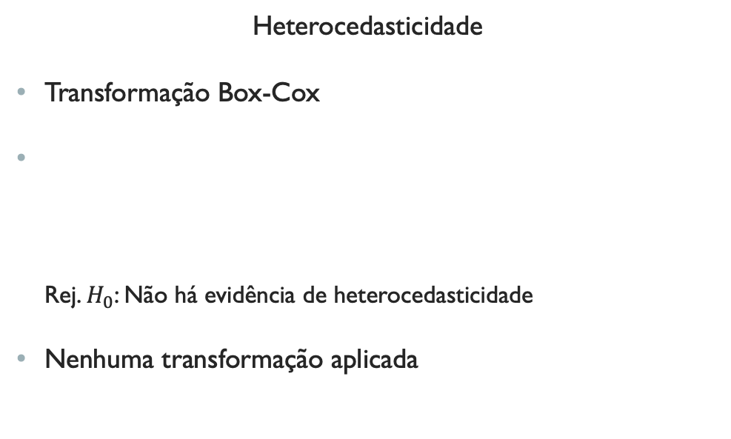
Estacionariedade
Heterocedasticidade
Transformação Box-Cox
Rej. $H_{0}$: Não há evidência de heterocedasticidade
Nenhuma transformação aplicada

Slide 5
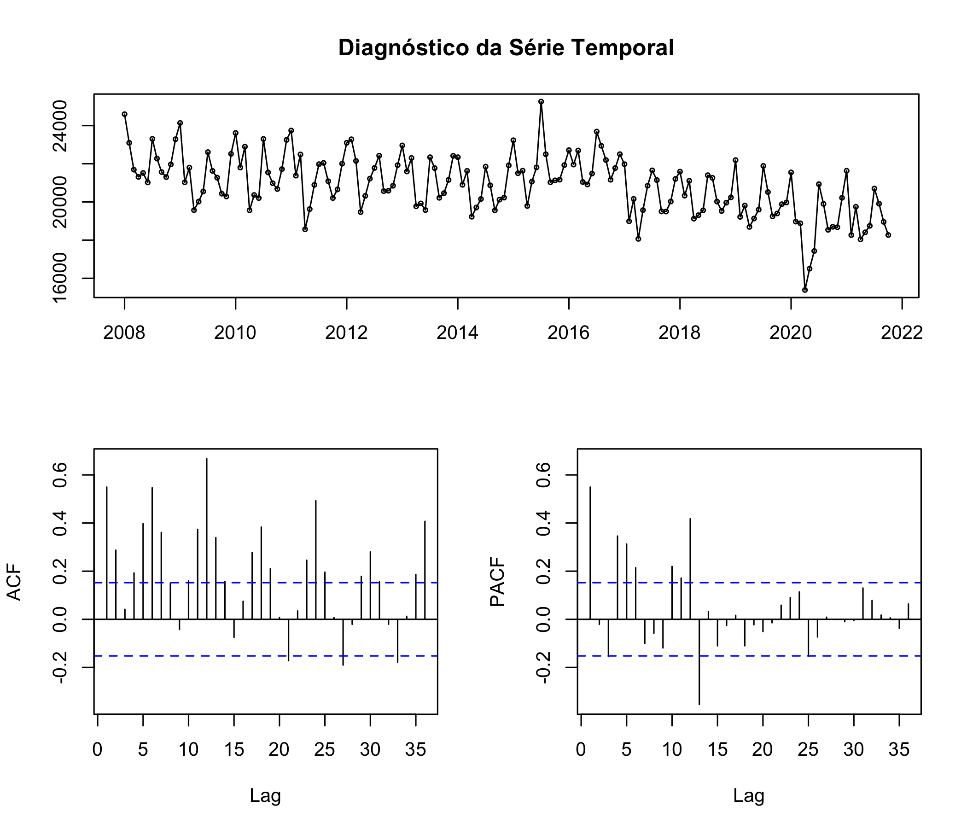
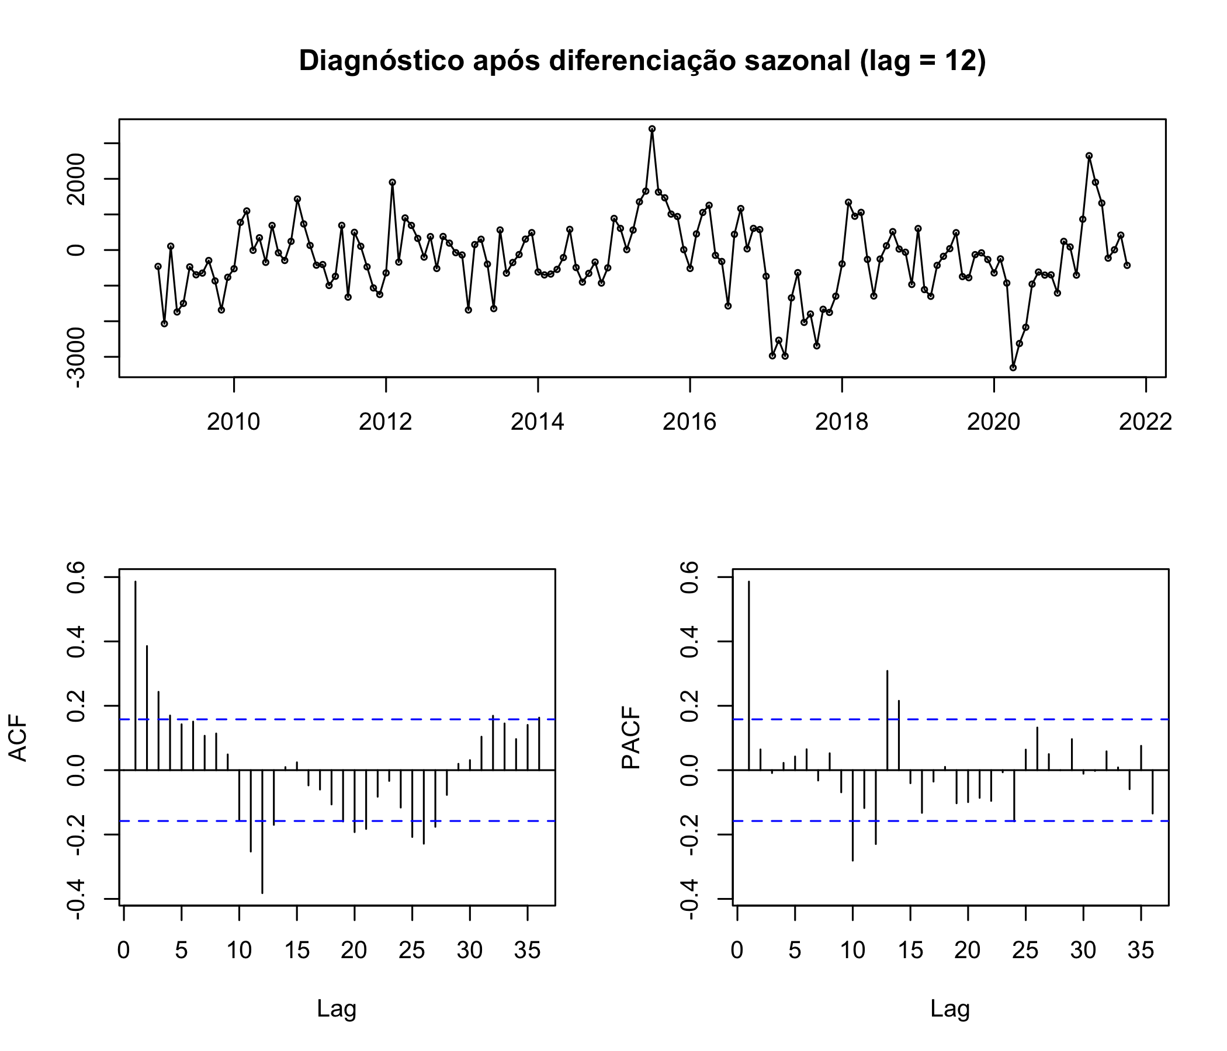
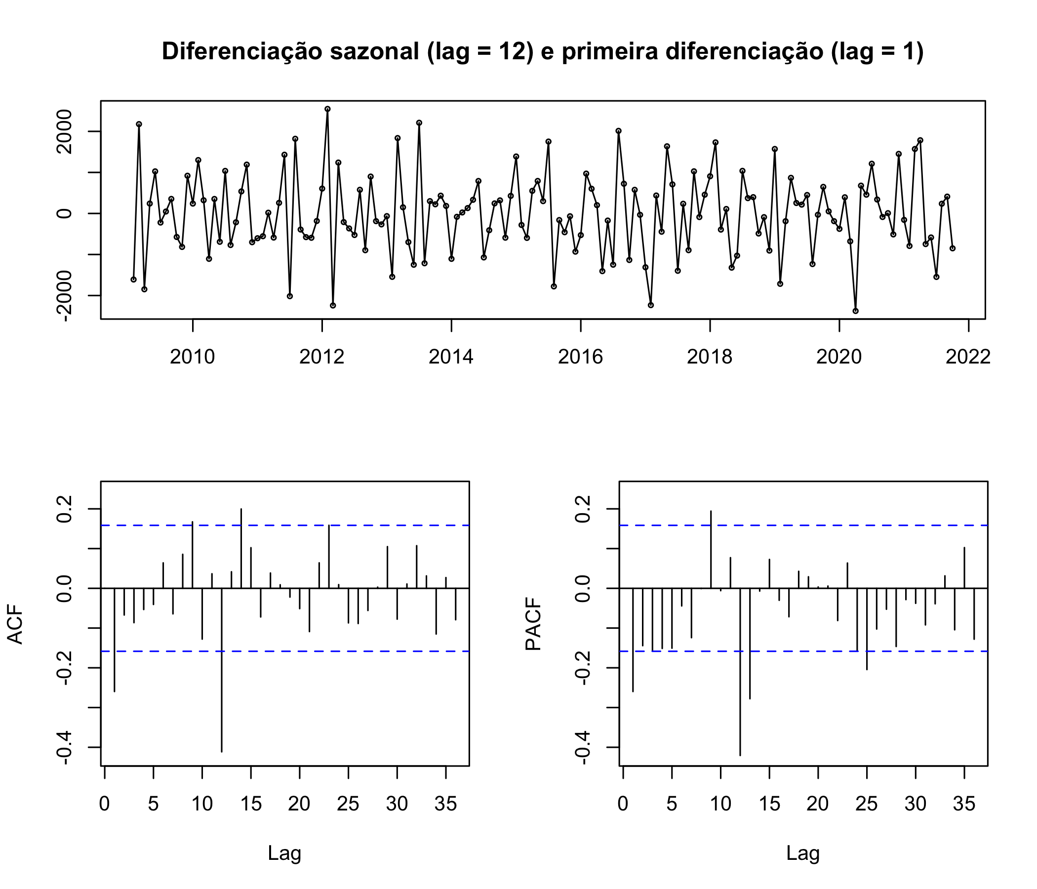
Estacionariedade
Sazonalidade e Tendência

Slide 6
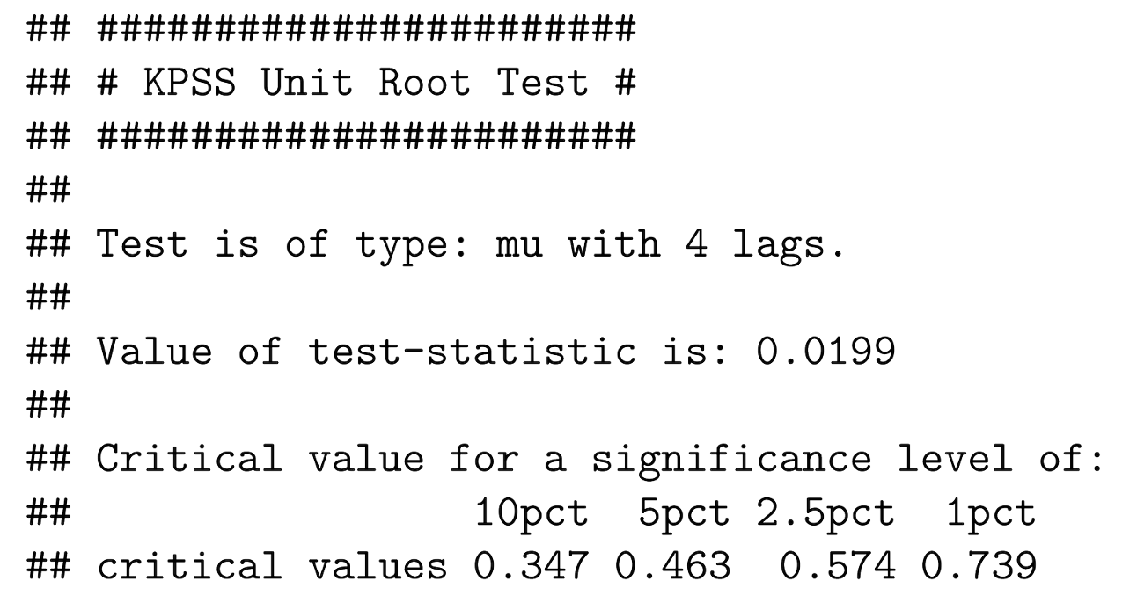
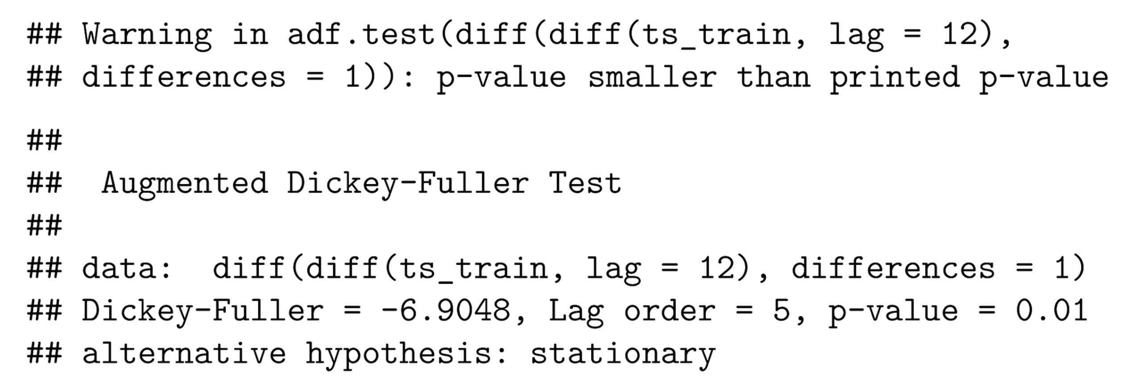
Estacionariedade
Ambos os testes confirmam a estacionariedade da série após a diferenciação de ordem 1 e 12

Slide 7
Propostas de Modelos
SARIMA
GARCH
ETS
STLM

Slide 8
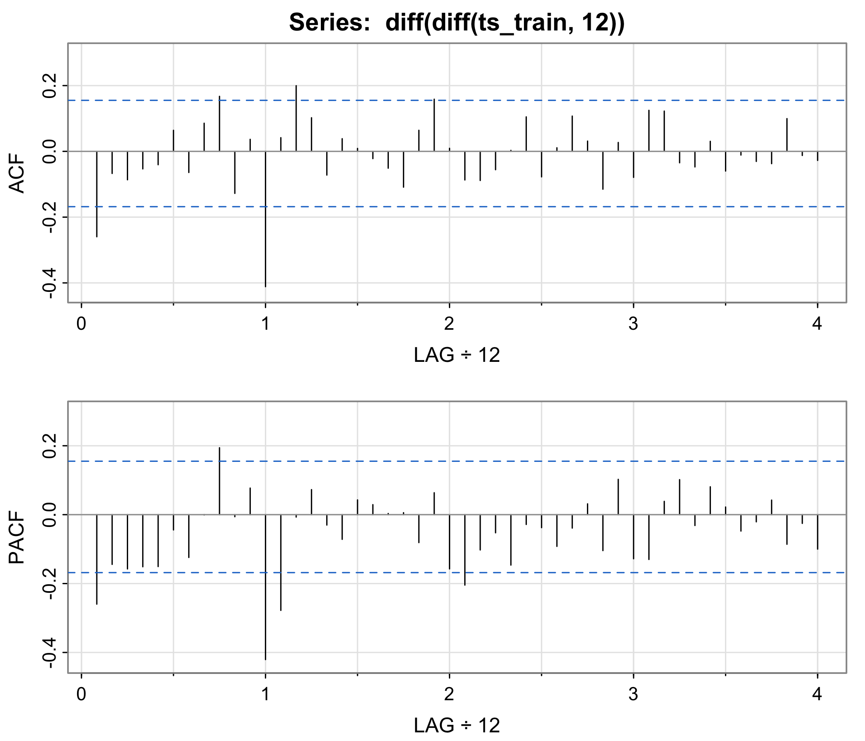
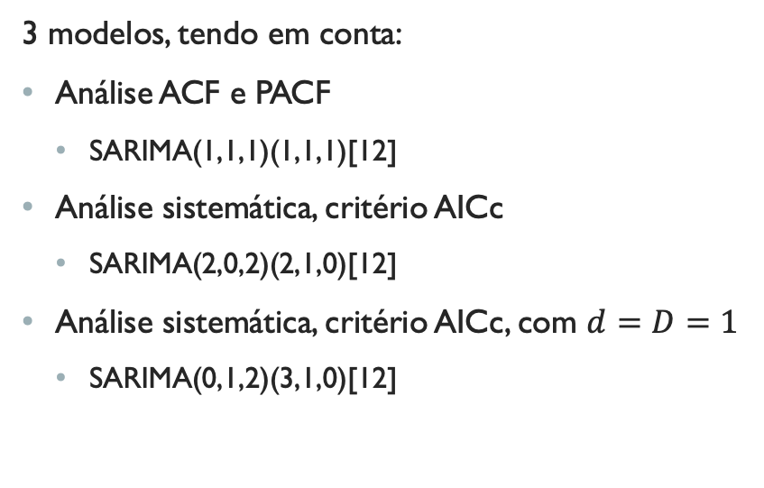
SARIMA
3 modelos, tendo em conta:
Análise ACF e PACF
SARIMA(1,1,1)(1,1,1)[12]
Análise sistemática, critério AICc
SARIMA(2,0,2)(2,1,0)[12]
Análise sistemática, critério AICc, com $d=D=1$
SARIMA(0,1,2)(3,1,0)[12]

Slide 9
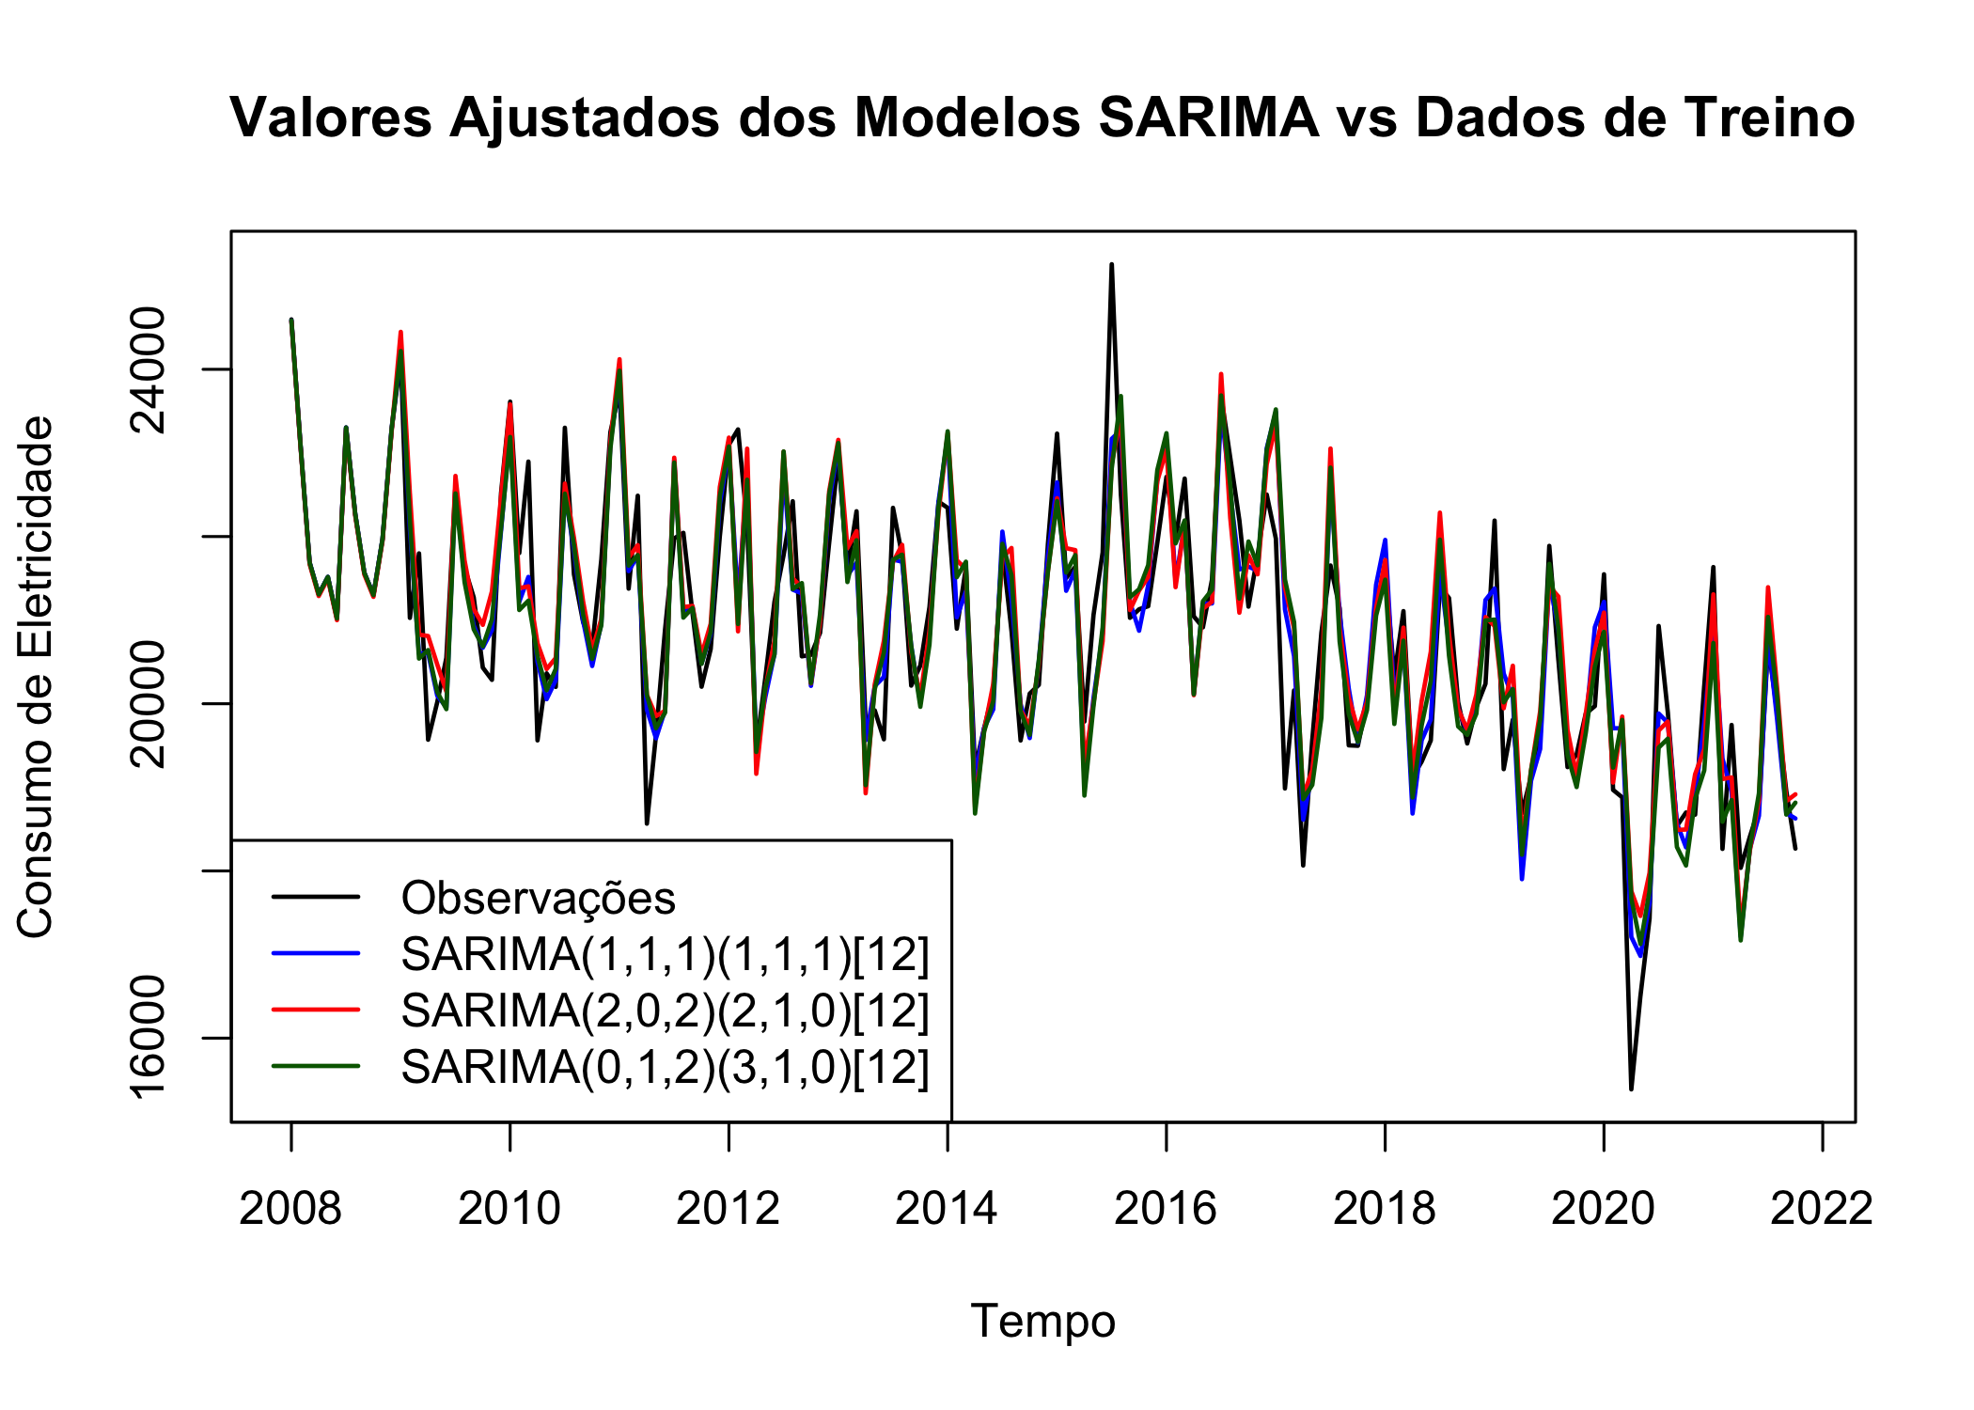
Sarima
Apesar dos modelos parecerem ajustar-se bem aos dados de treino, todos os testes de Ljung-Box revelaram autocorrelação significativa nos resíduos
Outras variantes foram testadas, mas apresentaram desempenhos ainda inferiores

Slide 10
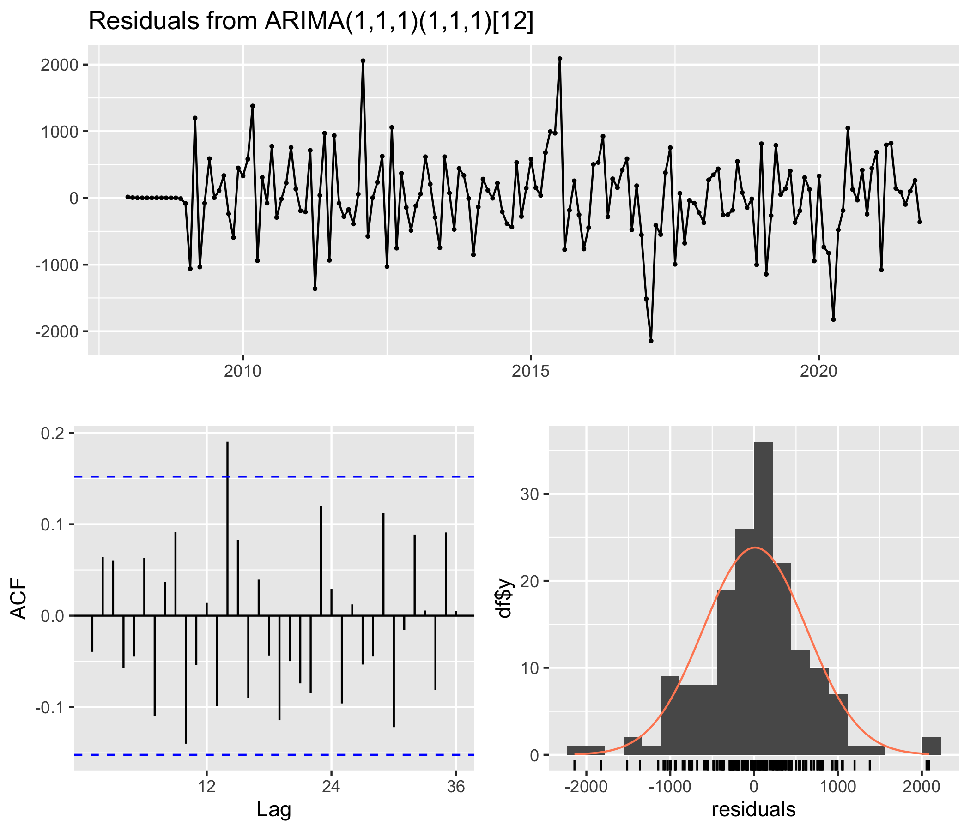
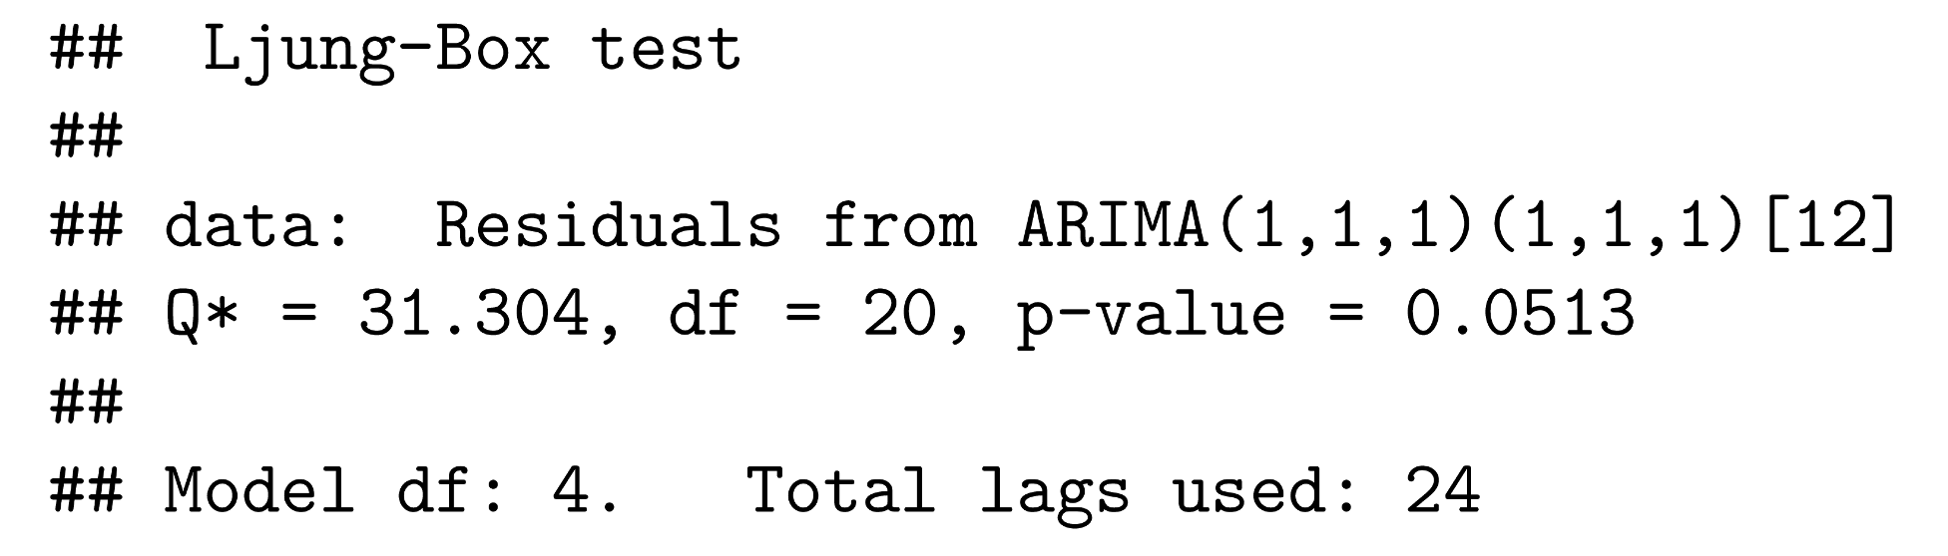
SARIMA

Slide 11
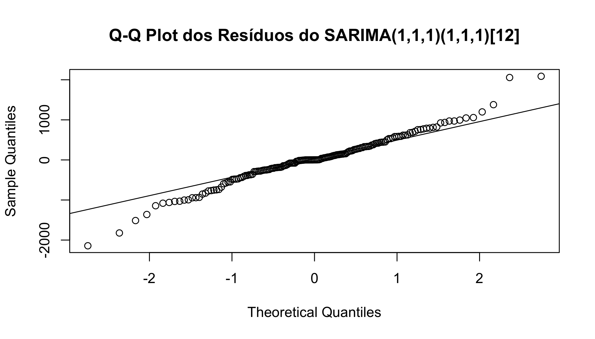
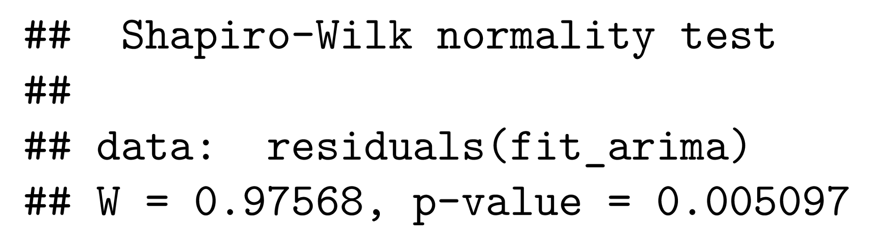
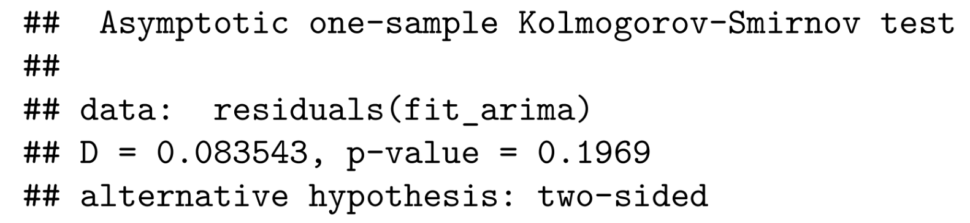
SARIMA

Slide 12
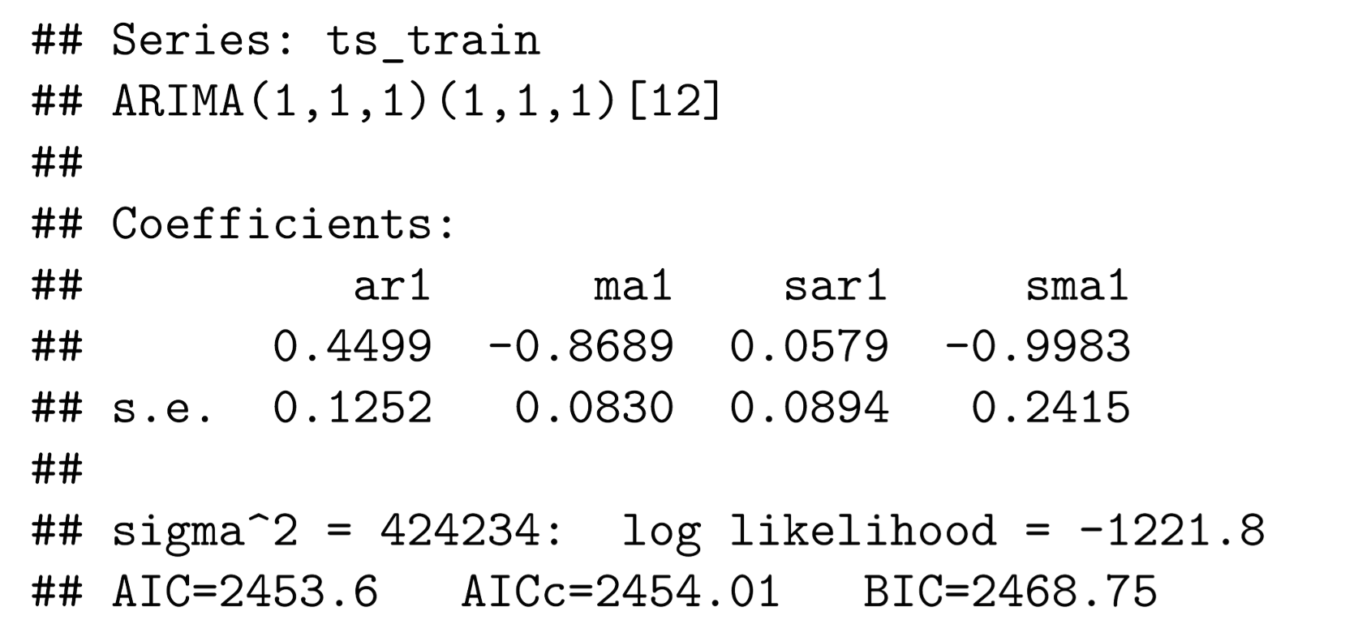
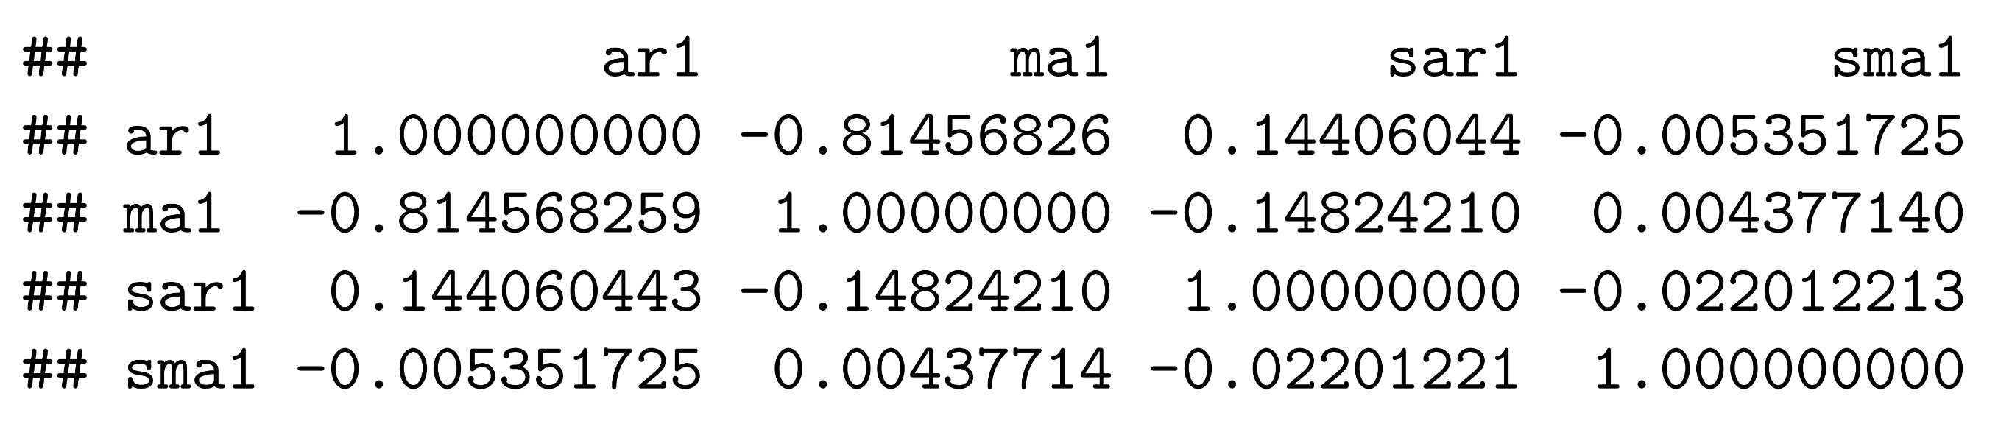
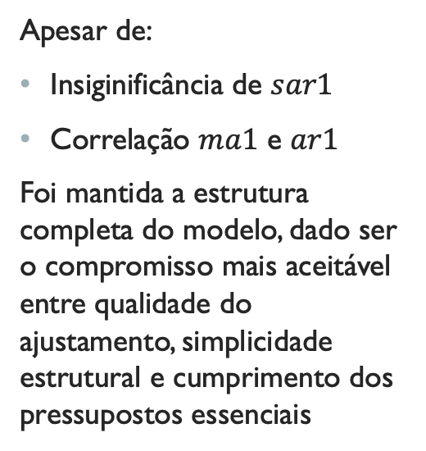
SARIMA
Apesar de:
Insiginificância de $sar1$
Correlação $ma1$ e $ar1$
Foi mantida a estrutura completa do modelo, dado ser o compromisso mais aceitável entre qualidade do ajustamento, simplicidade estrutural e cumprimento dos pressupostos essenciais

Slide 13
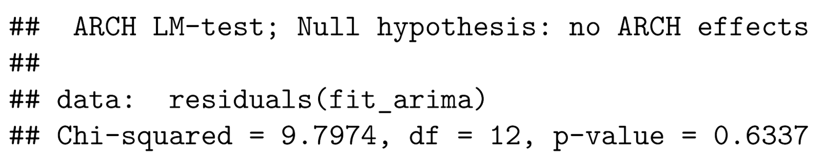
garch
Ajustado o modelo SARIMA, foi verificada a presença de efeitos ARCH nos resíduos do modelo
Não faz sentido ajustar um modelo GARCH

Slide 14
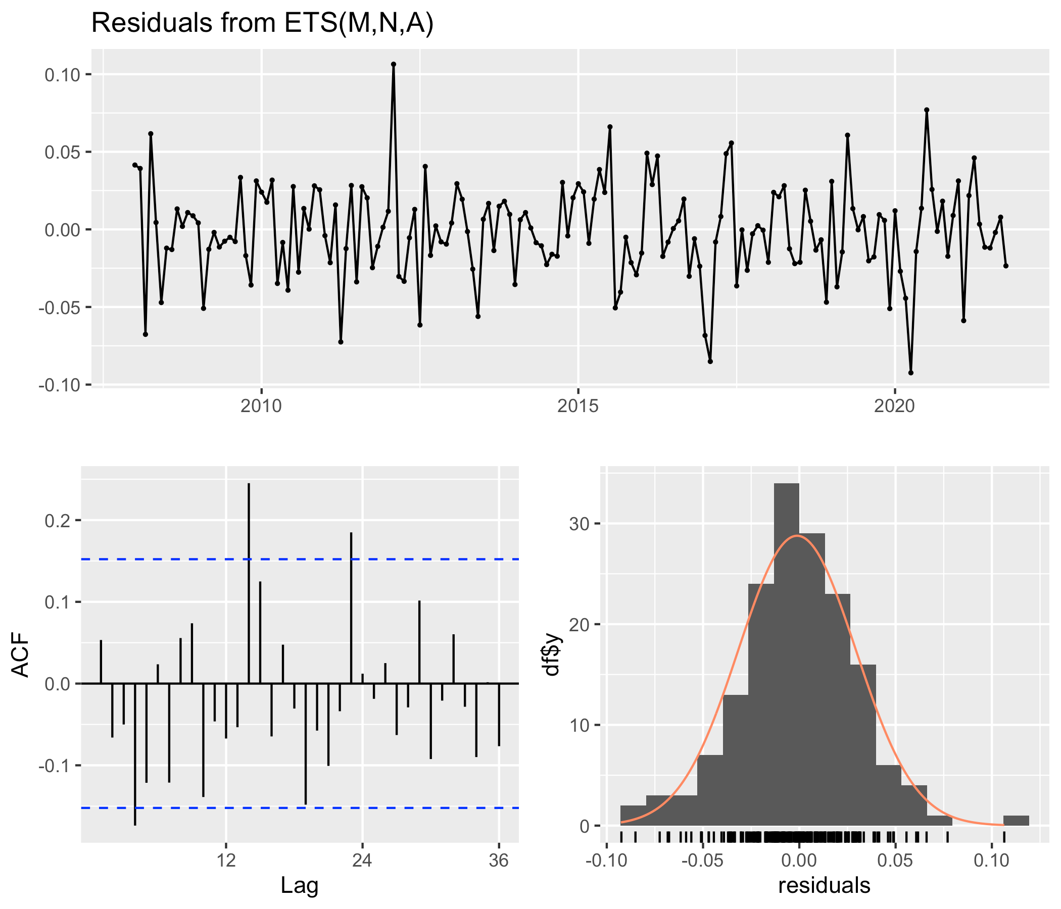
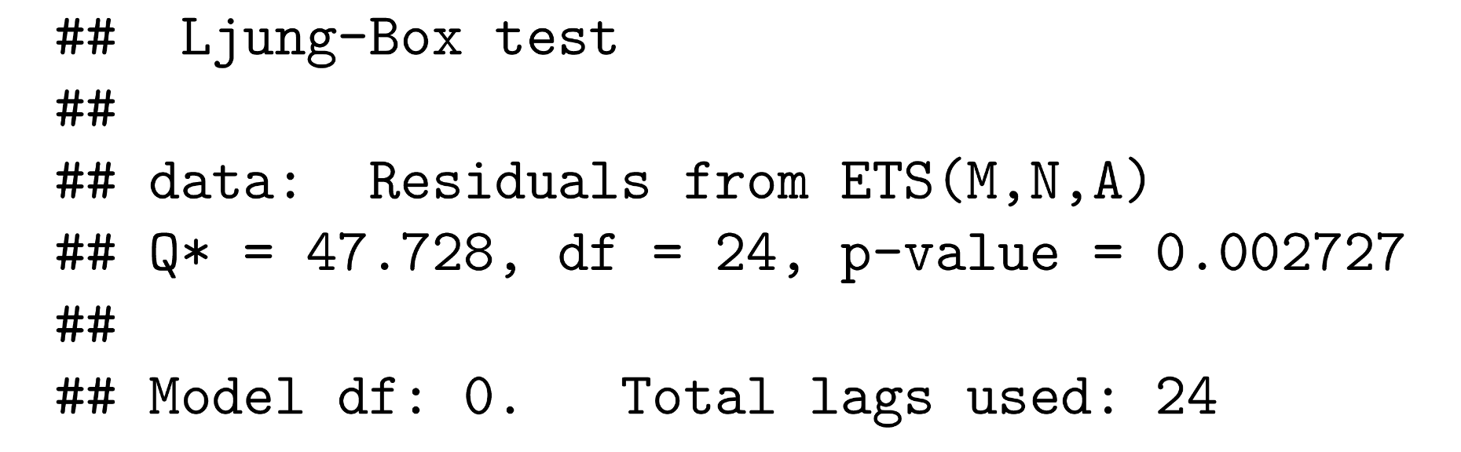
ETS
Ajuste do modelo com o critério AICc
ETS(M,N,A)
A elevada autocorrelação dos resíduos levou à rejeição de modelos desta família como adequados para representar a série

Slide 15
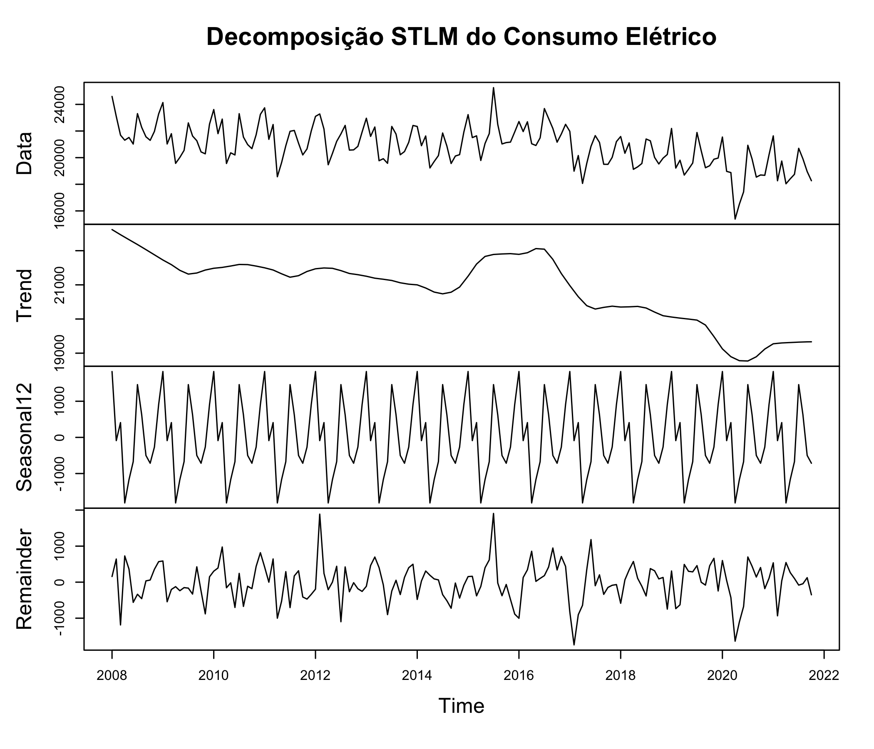
STLM
Decomposição STL com ARIMA ajustado aos resíduos dessazonalizados
STLM(ARIMA)

Slide 16
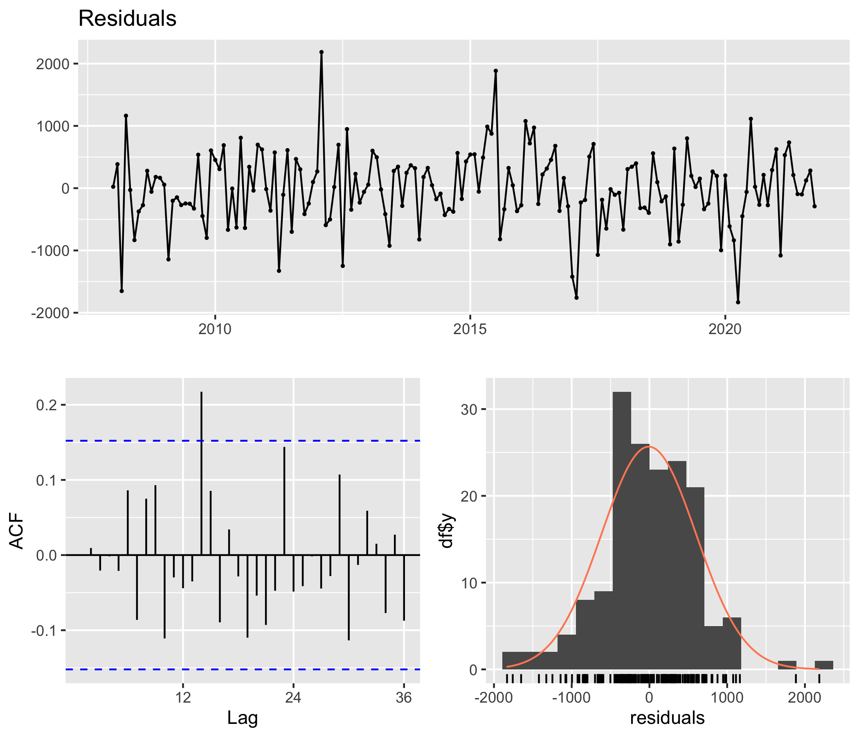
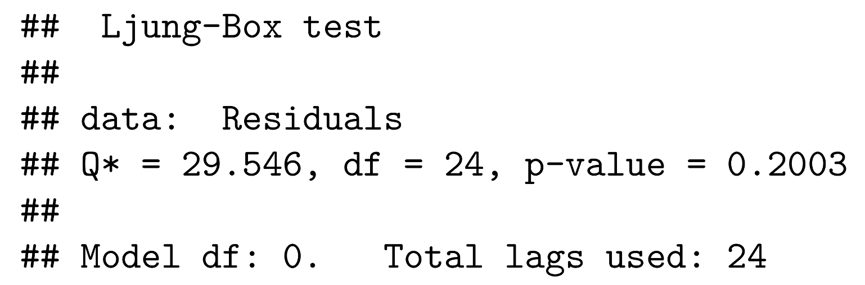
STLM

Slide 17
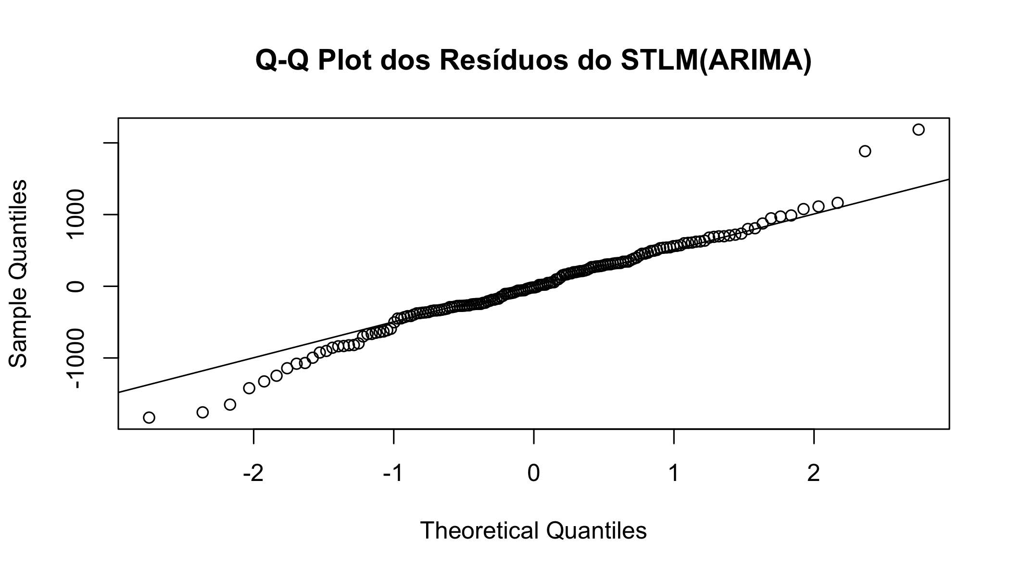
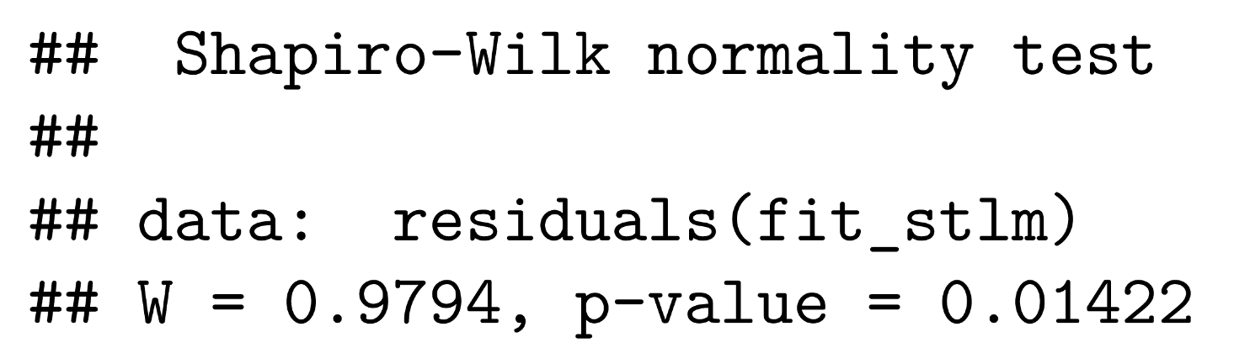
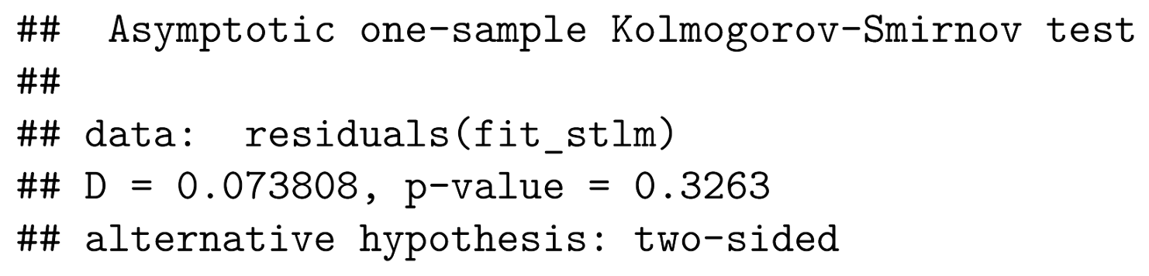
STLM

Slide 18
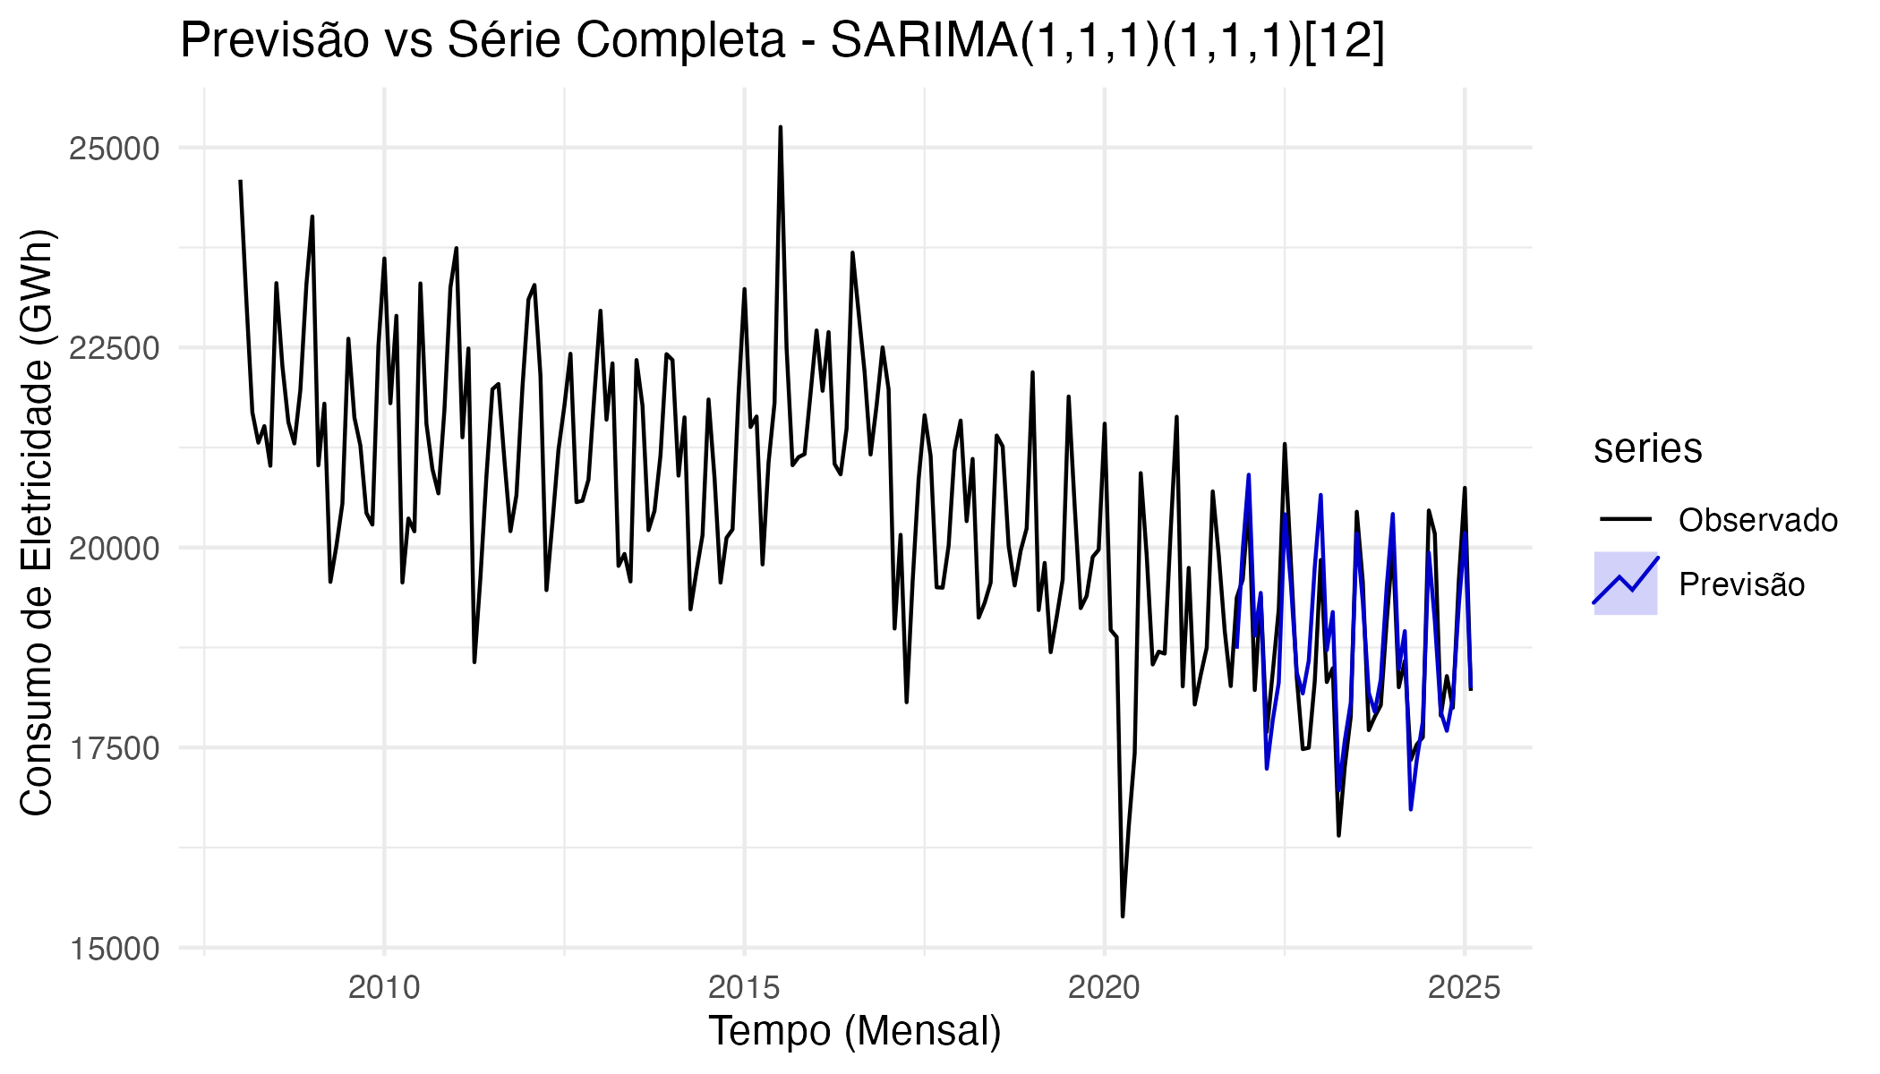

Previsão de Observações Futuras

Slide 19
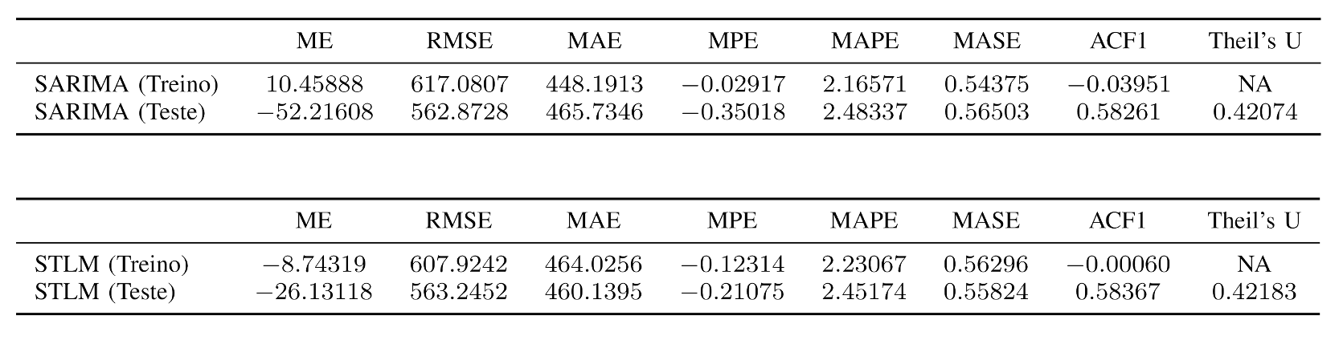
Previsão de Observações Futuras

Slide 20
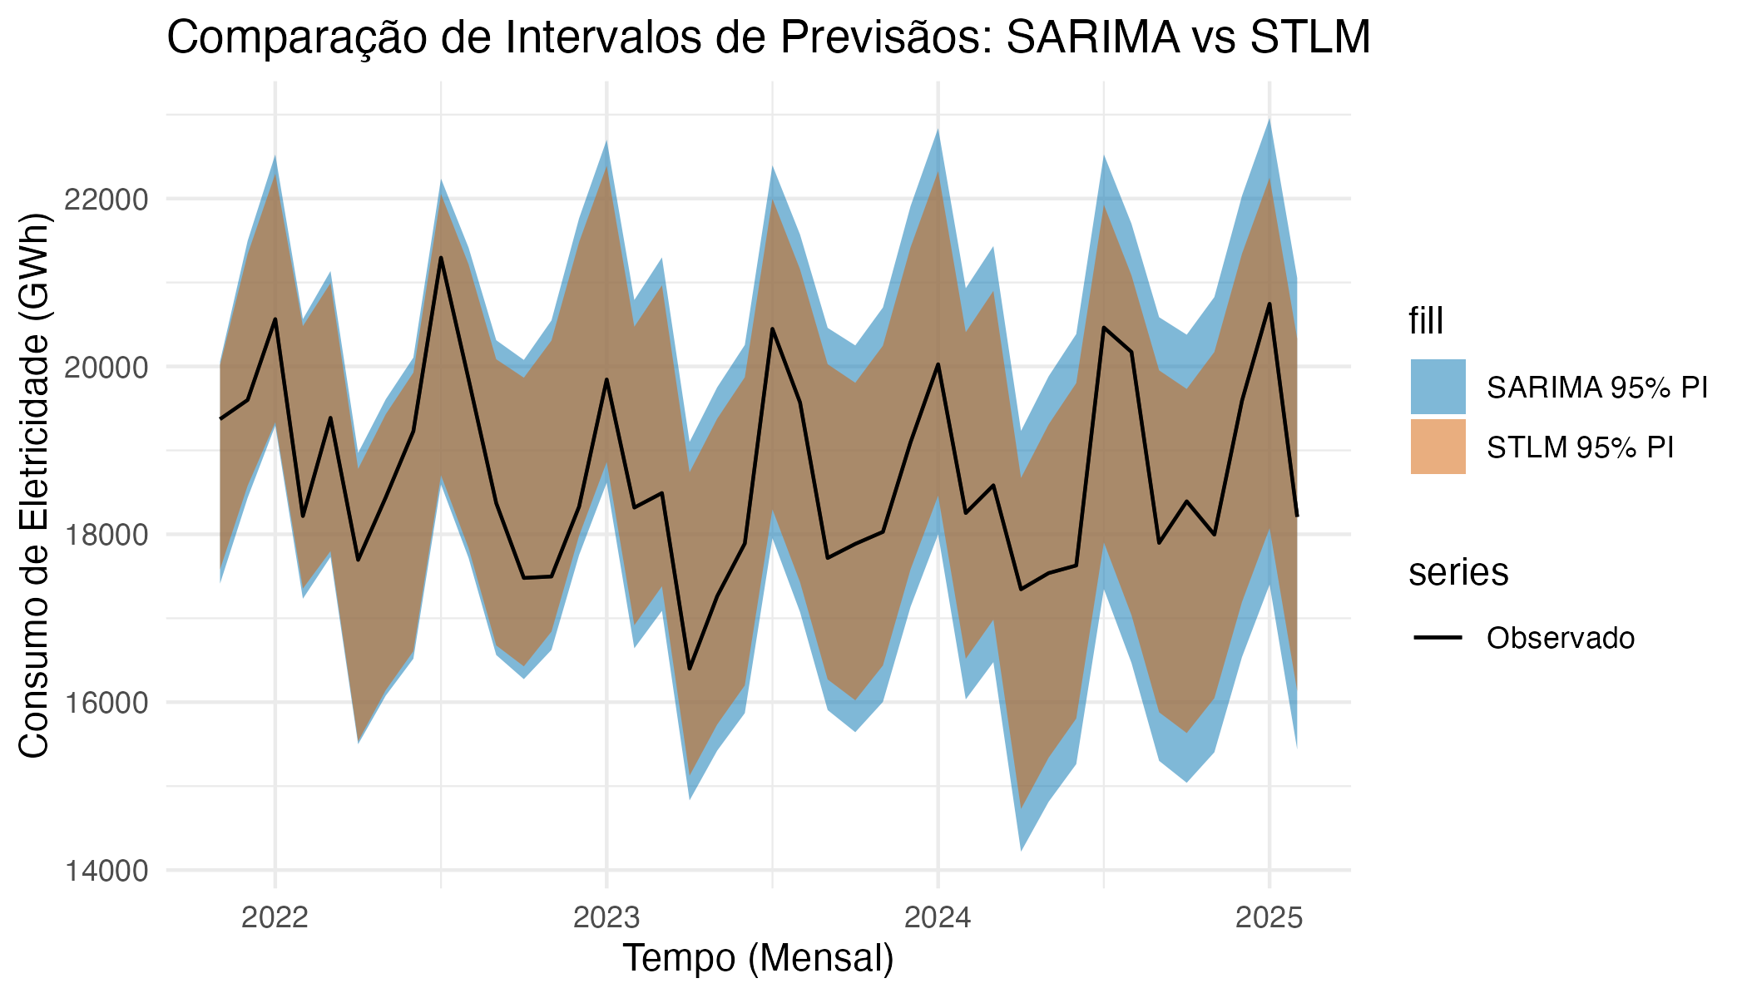
Previsão de Observações Futuras
Ambos os modelos com cobertura total
Amplitude média:
SARIMA: 4378
STLM: 3639

Slide 21
Discussão
Modelo escolhido: STLM(ARIMA)
Ambos os modelos apresentam desempenho preditivo equivalente
Apresenta intervalos de previsão mais estreitos com igual nível de cobertura
Resíduos com distribuição mais próxima da normalidade
Maior evidência de ausência de autocorrelação nos resíduos

